Slide 1
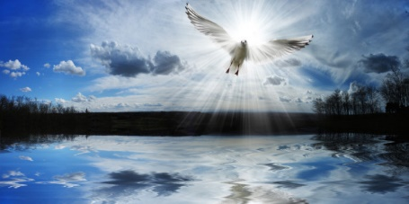
Assemblea dei Consacrati con il Vescovo Oscar
2 settembre 2017 Casa Madonna del Lavoro, Nuova Olonio
Vieni, Spirito Santo!

Slide 2
PREMESSA
Il nostro vivere insieme
Gli obiettivi per il nostro cammino

Slide 3

Guardare al passato con gratitudine

Slide 4
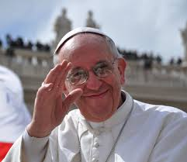
Vivere il presente con passione

Slide 5
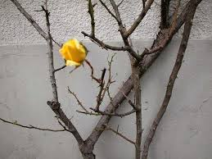
Abbracciare il futuro con speranza

Slide 6
* Conoscenza reciproca
* Inserimento nella Chiesa locale
OBIETTIVI
DEL NOSTRO CAMMINO

Slide 7
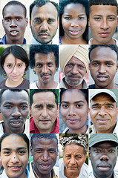
Conoscenza reciproca

Slide 8
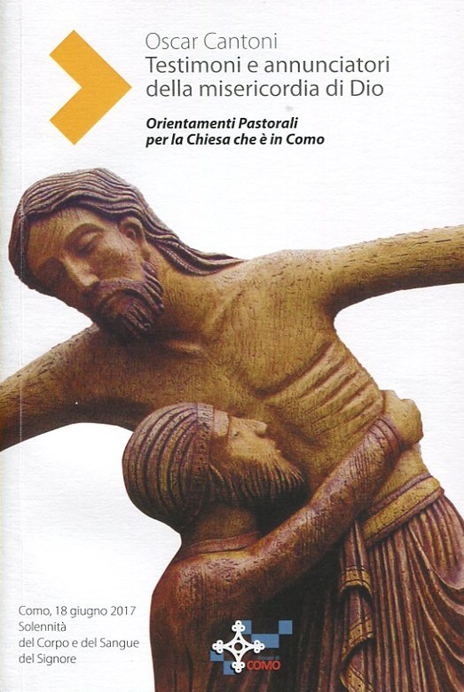
Assumere e vivere gli insegnamenti del Pastore

Slide 9
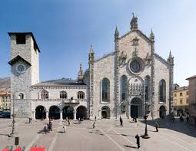
La vita consacrata si pone nel cuore stesso della Chiesa come elemento decisivo per la sua missione (VC 37)

Slide 10
IL PASSATO
OBIETTIVO
* Una presenza nella Chiesa da rinnovare
* Attraverso una pastorale della santità

Slide 11

Il Cammino fatto
La nostra consacrazione
La comunità
I voti
Il carisma
Il nostro rapporto con i laici

Slide 12
La ricaduta nelle nostre comunità
poco sentita
* Scarsa partecipazione dei religiosi
* Difficoltà a dialogare con la Chiesa locale
* Conosciuti per il nostro attivismo

Slide 13
Il presente
CONOSCENZA RECIPROCA
Situazione numerica
I carismi della Vita Consacrata in Como
Lo sforzo per servire la Chiesa di Como
Le difficoltà incontrate
Iniziative per il futuro

Slide 14
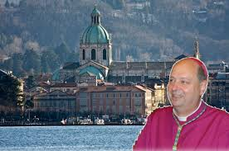
IL CAMMINO DELLA CHIESA LOCALE
Presentazione:
«Orientamenti Pastorali
per la Chiesa che è in Como»

